Slide 1
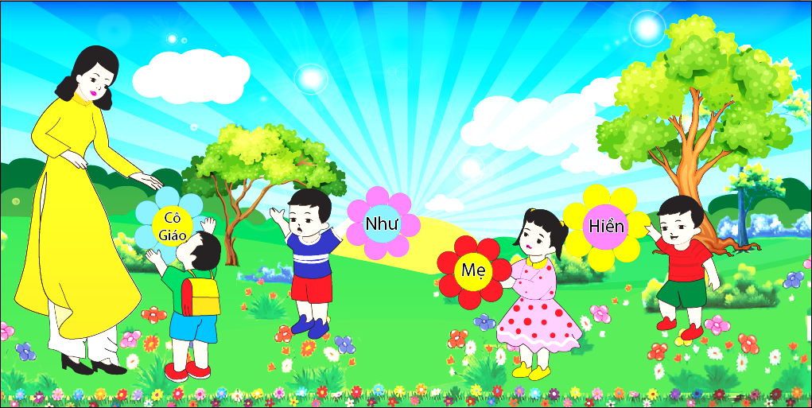
NHIỆT LIỆT CHÀO MỪNG
CÁC THẦY CÔ VỀ DỰ GIỜ
Môn Tiếng việt 2
Giáo viên: Đinh Thị Thúy Mai
Đơn vị: Trường Tiểu họcBắc Hưng

Slide 2


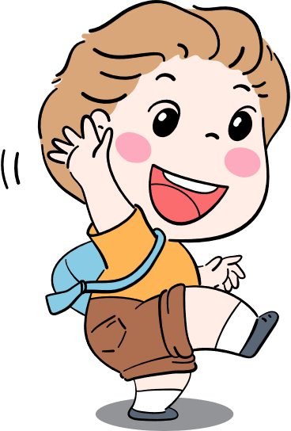



Slide 3


Slide 4










Thứ Ba ngày 11 tháng 3 năm 2025
Notes:
Bài thơ Tiếng hạt nảy mầm là một bài thơ rất xúc động, viết về một lớp học đặc biệt: các bạn trong lớp học này là HS khiếm thính, các bạn không nghe được gì và vì thế các bạn cũng không nói được. Các em đọc bài thơ để biết cô giáo đã giúp các bạn học tập như thế nào.

Slide 5

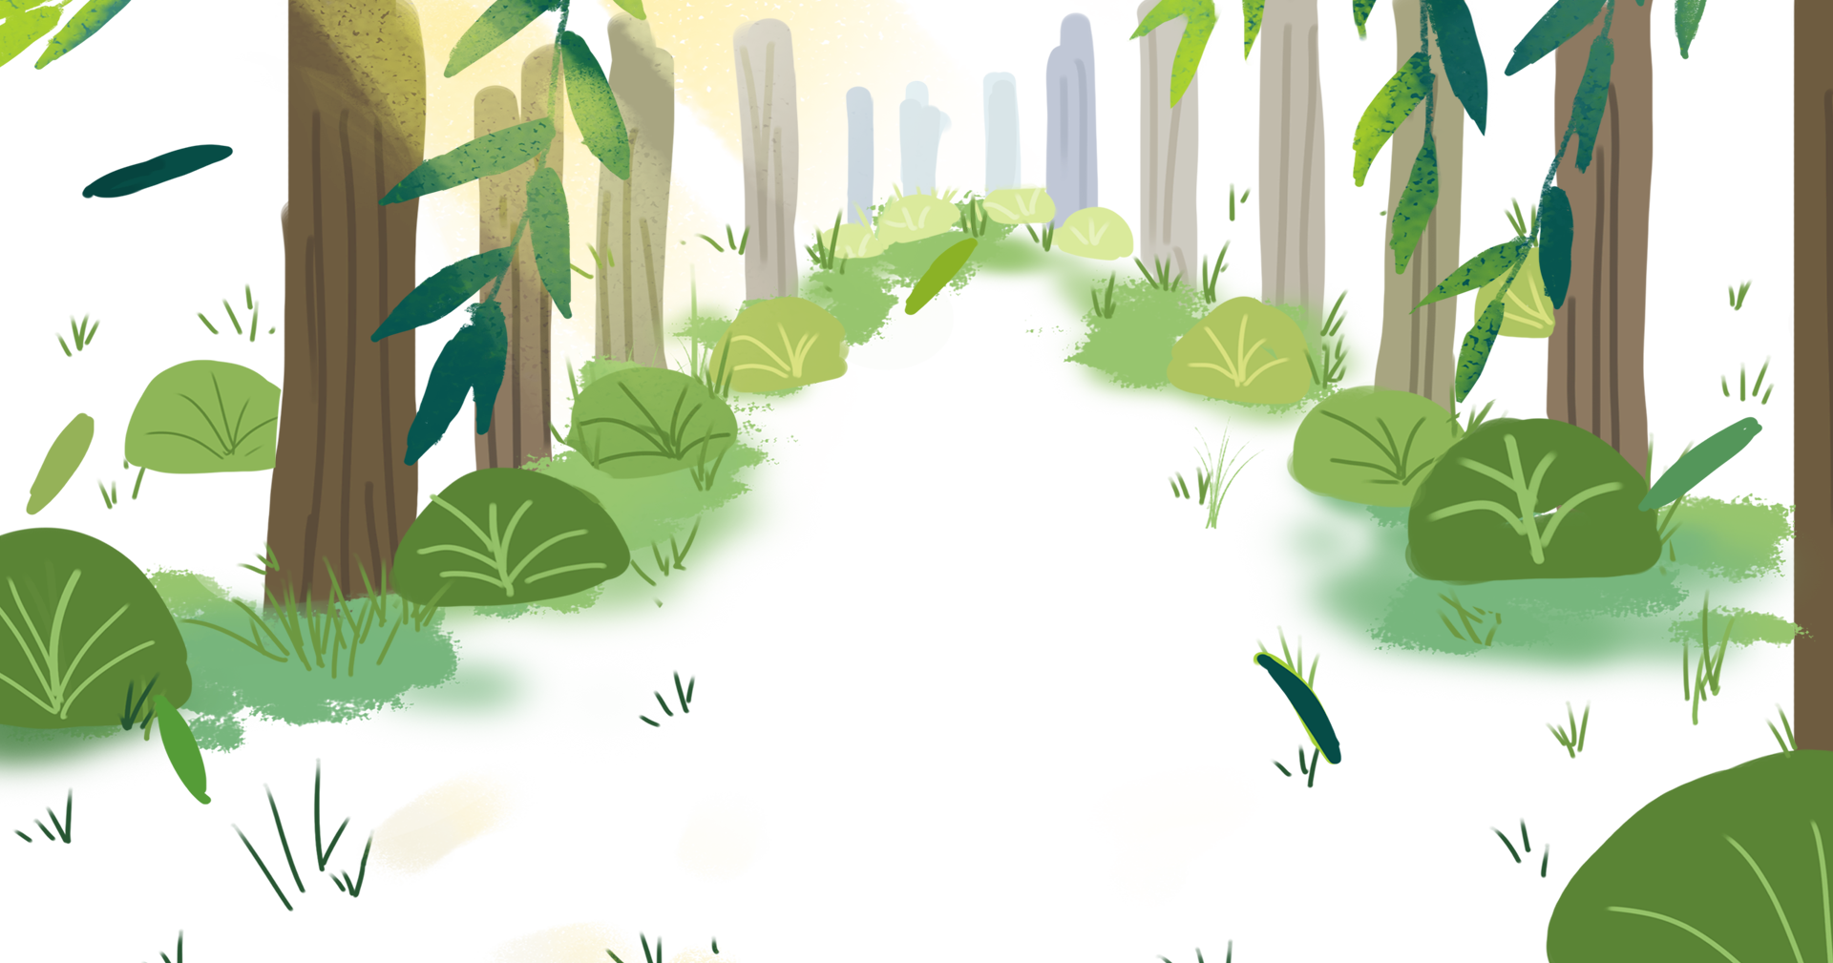
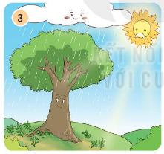
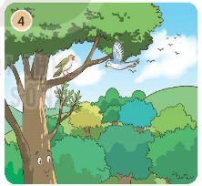

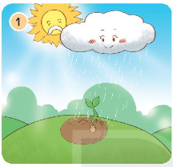
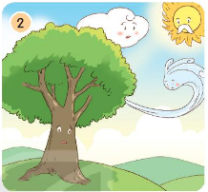
1. Dựa vào câu hỏi gợi ý, đoán nội dung từng tranh
Hạt giống nhỏ trở thành cây như thế nào?
Cây mong muốn quả đồi như thế nào?
Những hạt cây nảy mầm nhờ đâu?
Tranh vẽ quả đồi thay đổi như thế nào?
Notes:
Thiết kế: Hương Thảo – 0972.115.126

Slide 6
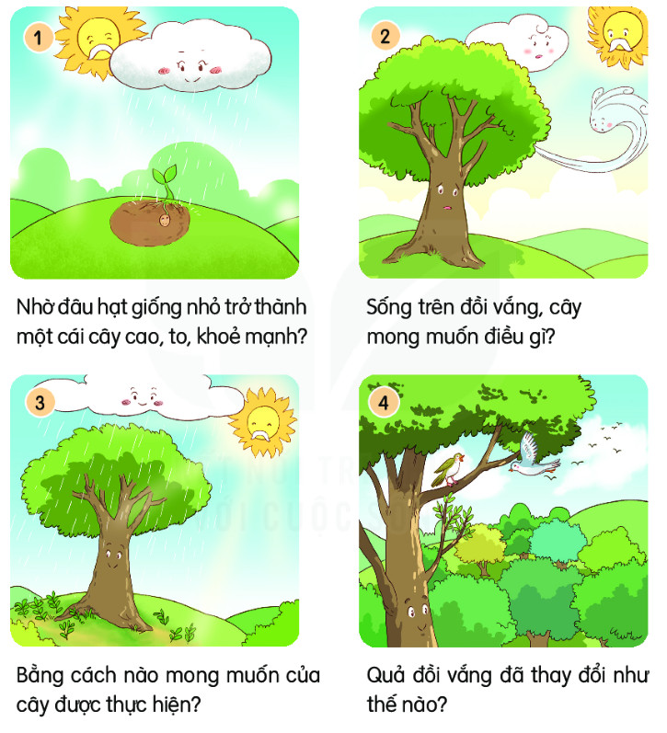
Nhờ đâu hạt giống nhỏ trở thành một cái cây cao, to, khỏe mạnh?
Hạt giống nhỏ trở thành cây cao to là nhờ đất, nắng, mưa,…
Notes:
Thiết kế: Hương Thảo – 0972.115.126

Slide 7
Sống trên đồi vắng, cây mong muốn điều gì?
Cây mong muốn quả đồi có thêm nhiều cây khác làm bạn.
Notes:
Thiết kế: Hương Thảo – 0972.115.126

Slide 8
Bằng cách nào mong muốn của cây được thực hiện?
Những hạt cây nảy mầm nhờ mưa, nắng.
Notes:
Thiết kế: Hương Thảo – 0972.115.126

Slide 9
Quả đồi vắng đã thay đổi thế nào?
Quả đồi có thêm nhiều cây xanh, chim chóc kéo về.
Notes:
Thiết kế: Hương Thảo – 0972.115.126

Slide 10







Slide 11
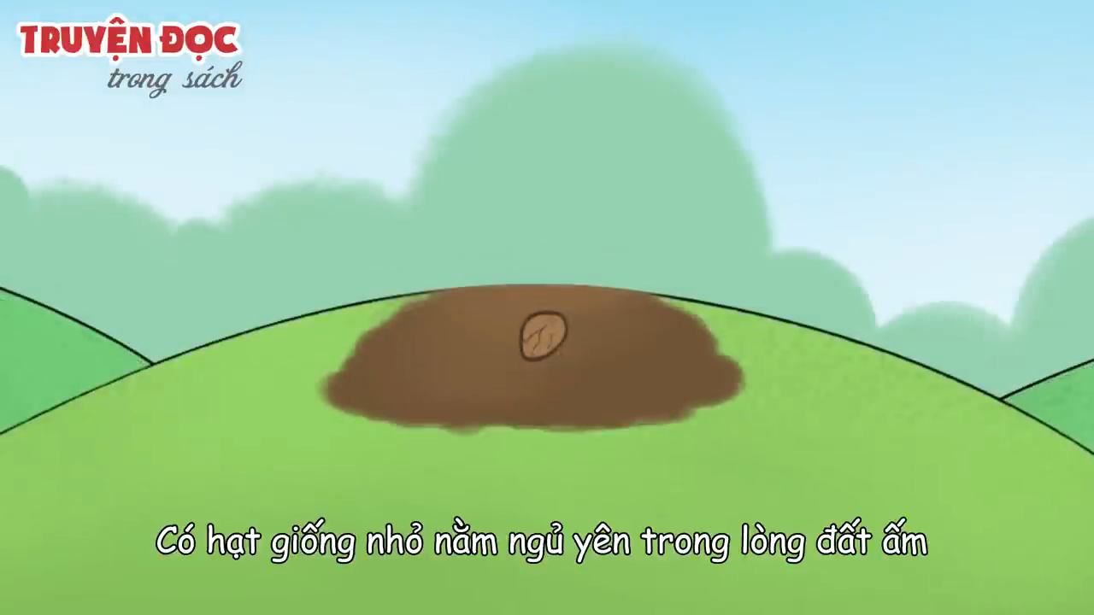

Slide 12
Hạt giống nhỏ
Có một hạt giống nhỏ nằm ngủ yên trong long đất ẩm trên một quả đồi cao. Nhờ cô mây tưới nước mát và ông mặt trời chiếu nắng ầm, chồi non vươn mình lớn dần thành cây non. Chẳng bao lâu, cây non đã thành cây to, cao và khỏe mạnh.
Sống một mình trên quả đồi rộng, cây to buồn lắm. Nó muốn có những cây khác làm bạn. Hiểu được mong ước của cây, ông mặt trời, cô mây, chị gió đã bàn bạc, nghĩ cách để giúp cây.
Chị gió bay đi kiếm những hạt giống nhỏ đem về gieo trên quả đồi. Cô mây tưới nước mát. Ông mặt trời chiếu nắng ấm… Thế là, chẳng bao lâu, những hạt giống nảy mầm, vươn mình và lớn lên…
Nhiều tháng năm trôi qua, giờ đây trên quả đồi đã có biết bao cây xanh luôn ở bên nhau và vươn lên giữa bầu trời xanh lộng gió. Hằng ngày, các chú chim sâu, gõ kiến, sơn ca… bay tới đậu trên những cành cây. Vừa bắt sâu vừa líu lo ca hát.
Notes:
Thiết kế: Hương Thảo – 0972.115.126

Slide 13


KỂ CHUYỆN

Slide 14

Kể lại từng đoạn của câu chuyện theo tranh

Slide 15
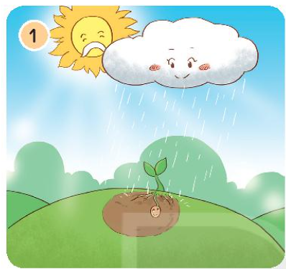
Có một hạt giống nhỏ nằm ngủ yên trong lòng đất ẩm trên một quả đồi cao. Nhờ cô mây tưới nước mát và ông mặt trời chiếu nắng ầm, chồi non vươn mình lớn dần thành cây non. Chẳng bao lâu, cây non đã thành cây to, cao và khỏe mạnh.

Slide 16
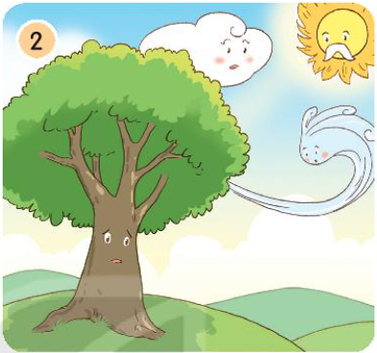
Sống một mình trên quả đồi rộng, cây to buồn lắm. Nó muốn có những cây khác làm bạn. Hiểu được mong ước của cây, ông mặt trời, cô mây, chị gió đã bàn bạc, nghĩ cách để giúp cây.

Slide 17
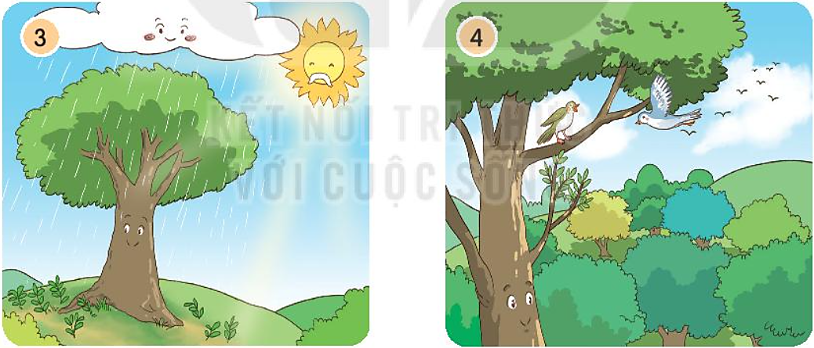
Chị gió bay đi kiếm những hạt giống nhỏ đem về gieo trên quả đồi. Cô mây tưới nước mát. Ông mặt trời chiếu nắng ấm… Thế là, chẳng bao lâu, những hạt giống nảy mầm, vươn mình và lớn lên…

Slide 18
Nhiều tháng năm trôi qua, giờ đây trên quả đồi đã có biết bao cây xanh luôn ở bên nhau và vươn lên giữa bầu trời xanh lộng gió. Hằng ngày, các chú chim sâu, gõ kiến, sơn ca… bay tới đậu trên những cành cây. Vừa bắt sâu vừa líu lo ca hát.

Slide 19



Làm việc nhóm đôi
Thực hành kể cho nhau nghe
Yêu cầu:
Kể đúng nội dung từng bức tranh
Kể đúng giọng đọc của nhân vật
Sử dụng phối hợp ngôn ngữ hình thể

Slide 20





Chúc mừng bạn đã hoàn thành thử thách và đưa các bạn nhỏ đến trường!

